Slide 1
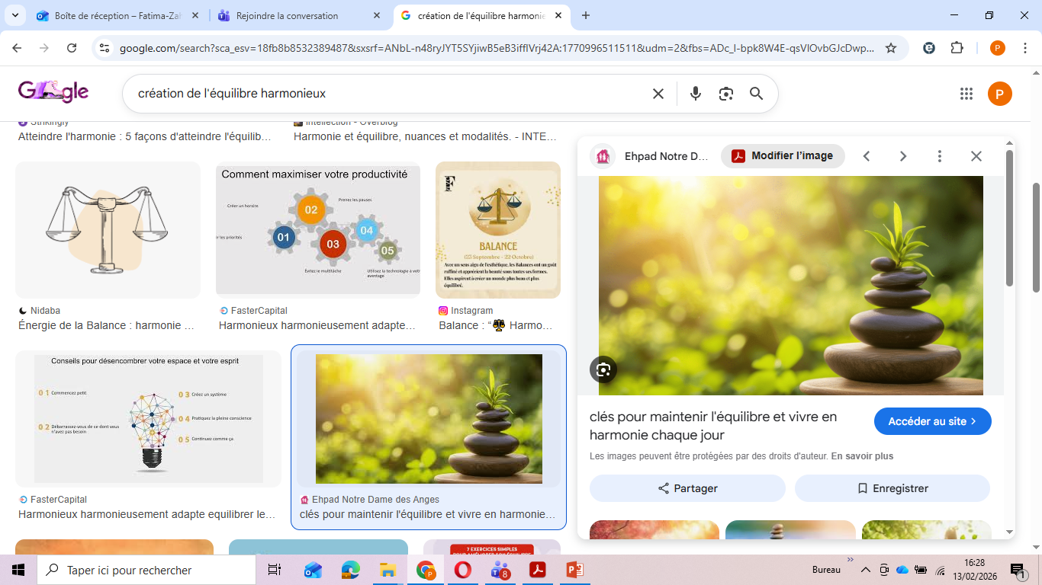
Création de l’équilibre harmonieux

Slide 2
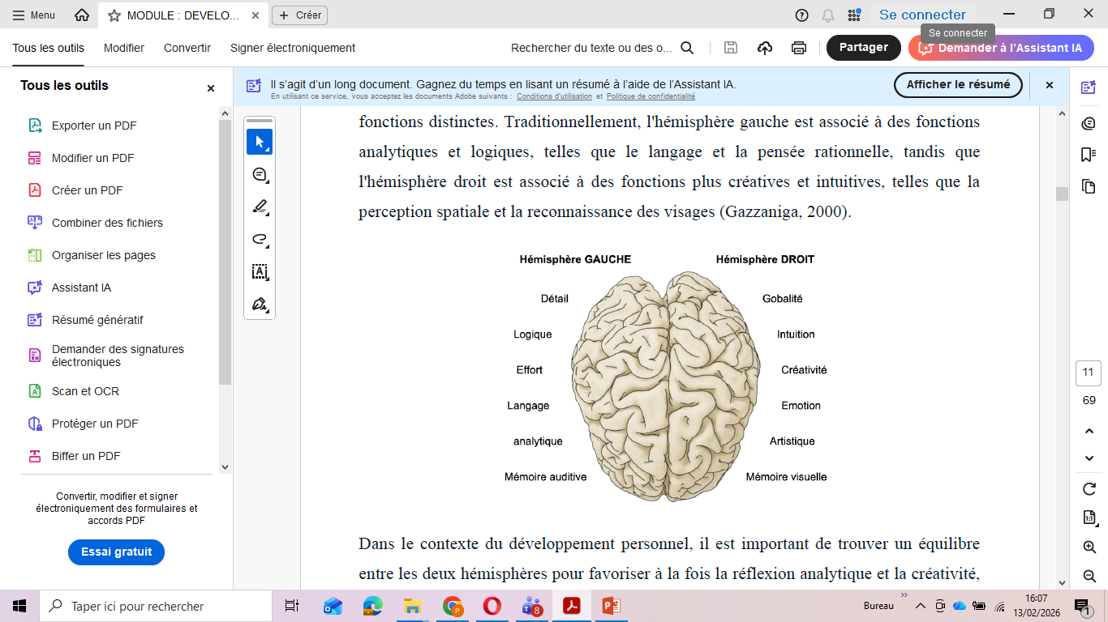
Hémisphère Gauche et Droit du Cerveau
Traditionnellement, l'hémisphère gauche est associé à des fonctions analytiques et logiques, telles que le langage et la pensée rationnelle
l'hémisphère droit est associé à des fonctions plus créatives et intuitives, telles que la perception spatiale et la reconnaissance des visages
Dans le contexte du développement personnel, il est important de trouver un équilibre entre les deux hémisphères pour favoriser à la fois la réflexion analytique et la créativité, ce qui peut contribuer à une croissance holistique de l'individu.

Slide 3
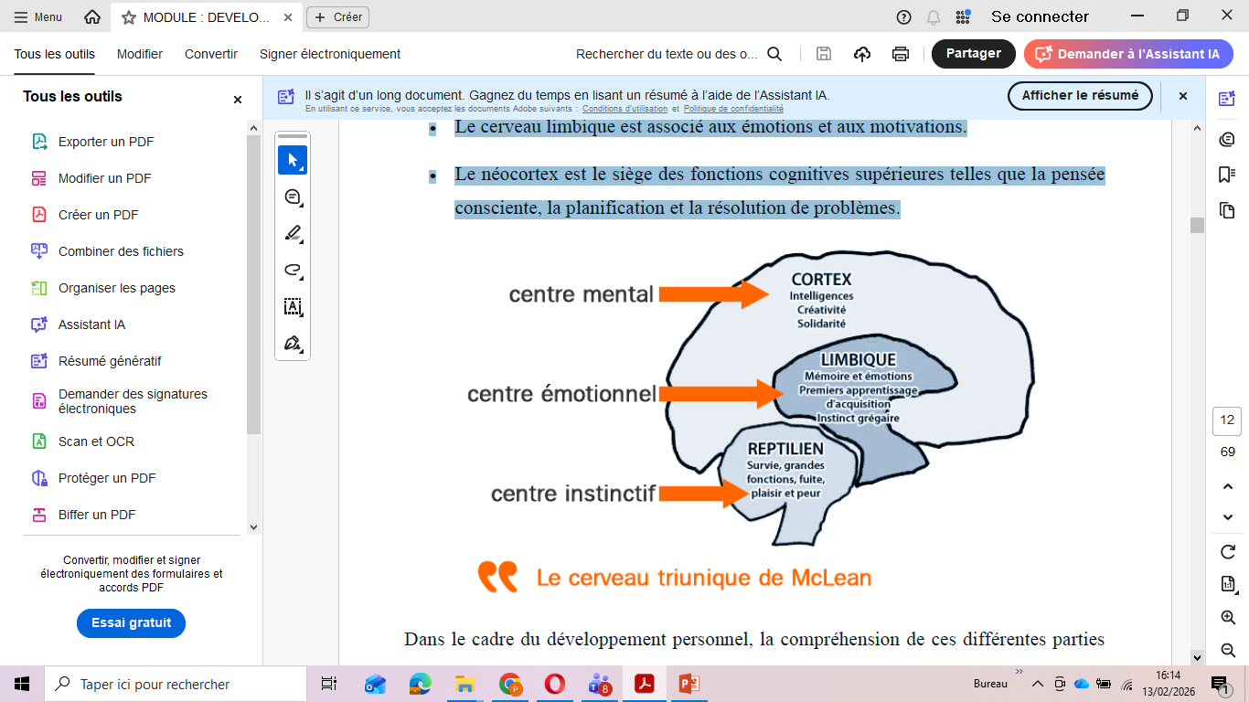
Le Cerveau Triunique de McLean
Le concept du cerveau triunique, proposé par le neuroscientifique Paul D. MacLean, suggère que le cerveau humain est constitué de trois parties principales :
le cerveau reptilien
le cerveau limbique
le néocortex
Le cerveau reptilien est responsable des fonctions primitives telles que la survie, la reproduction et les réponses instinctives.
Le cerveau limbique est associé aux émotions et aux motivations.
Le néocortex est le siège des fonctions cognitives supérieures telles que la pensée consciente, la planification et la résolution de problèmes.

Slide 4
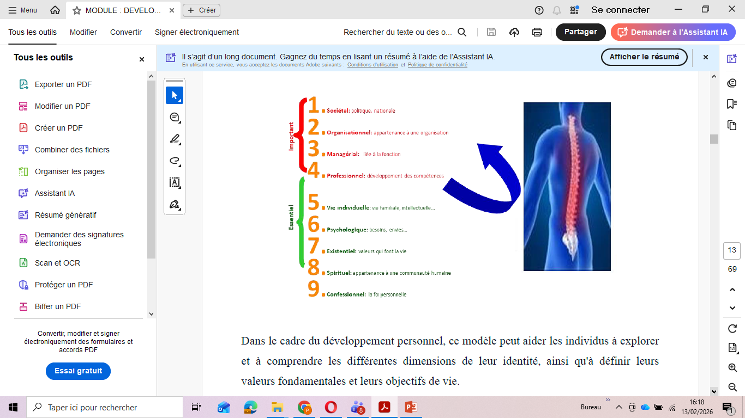
La Colonne Vertébrale de Sens: Les 9 Niveaux d’Identité
La colonne vertébrale de sens, développée par Richard Barrett, propose un modèle hiérarchique de neuf niveaux d'identité, allant des besoins physiologiques et matériels les plus fondamentaux aux aspects les plus spirituels et éthiques de l'individu (Barrett, 2017).
ce modèle peut aider les individus à explorer et à comprendre les différentes dimensions de leur identité, ainsi qu'à définir leurs valeurs fondamentales et leurs objectifs de vie.
Notes:
Sociètal: être actif dans des causes sociales ou des mouvements citoyens peut contribuer à un sentiment de connexion et d'utilité sociale , Dans cette dimension, il est important de souligner que l'interaction avec la société ne se limite pas à une participation politique et à des activités communautaires. Les individus peuvent également influencer la société par le biais de leurs choix de consommation, de leurs interactions en ligne et de leur engagement dans des initiatives de responsabilité sociale des entreprises
Une forte appartenance organisationnelle est souvent associée à une satisfaction au travail plus élevée, un engagement accru et une meilleure performance
Une culture d'entreprise positive, caractérisée par des valeurs telles que la transparence, la confiance et le respect, favorise un environnement de travail sain et productif
La qualité des relations avec les subordonnés, les pairs et les supérieurs hiérarchiques peut avoir un impact significatif sur la satisfaction au travail et le bien-être psychologique des gestionnaires
Dans un marché du travail en évolution constante, la capacité à s'adapter et à apprendre de nouvelles compétences devient de plus en plus importante. De plus, la gestion de carrière et la planification de la relève sont des aspects cruciaux de cette dimension pour assurer une progression professionnelle continue et un développement de carrière réussi.

Slide 5
La Colonne Vertébrale de Sens: Les 9 Niveaux d’Identité
Les Neuf Clés de l’Estime de Soi:
1.
Conscience de soi : La capacité à être conscient de nos pensées, émotions et comportements, ainsi que de leur impact sur notre bien-être et nos relations.
2.
Acceptation de soi : L'acceptation inconditionnelle de toutes les parties de nous-mêmes, y compris nos imperfections et nos zones d'ombre.
3.
Responsabilité de soi : Prendre la responsabilité de nos actions, choix et émotions, reconnaissant ainsi notre pouvoir de changer et d'évoluer.
4.
Autonomie : La capacité à prendre des décisions indépendantes, basées sur nos propres valeurs et besoins, plutôt que sur les attentes externes.
5.
Intégrité personnelle : Vivre en accord avec nos valeurs et principes, agissant de manière congruente avec ce que nous croyons être juste et vrai
Notes:
Sociètal: être actif dans des causes sociales ou des mouvements citoyens peut contribuer à un sentiment de connexion et d'utilité sociale , Dans cette dimension, il est important de souligner que l'interaction avec la société ne se limite pas à une participation politique et à des activités communautaires. Les individus peuvent également influencer la société par le biais de leurs choix de consommation, de leurs interactions en ligne et de leur engagement dans des initiatives de responsabilité sociale des entreprises
Une forte appartenance organisationnelle est souvent associée à une satisfaction au travail plus élevée, un engagement accru et une meilleure performance
Une culture d'entreprise positive, caractérisée par des valeurs telles que la transparence, la confiance et le respect, favorise un environnement de travail sain et productif
La qualité des relations avec les subordonnés, les pairs et les supérieurs hiérarchiques peut avoir un impact significatif sur la satisfaction au travail et le bien-être psychologique des gestionnaires
Dans un marché du travail en évolution constante, la capacité à s'adapter et à apprendre de nouvelles compétences devient de plus en plus importante. De plus, la gestion de carrière et la planification de la relève sont des aspects cruciaux de cette dimension pour assurer une progression professionnelle continue et un développement de carrière réussi.

